Slide 1
PSY 260- Research Methods-II
Araştırma Raporu & Araştırma Önerisi
Asst. Prof. Dr. sena doğruyol

Slide 2
Outline
Ödev bilgilendirme
Araştırma raporu ve araştırma önerisi
Araştırma ve okuma
Giriş

Slide 3
Ödev Hakkında Bilgilendirme
Öncelikle size verilen araştırma sorusu üzerinden hipotez(ler)inizi oluşturunuz.
Daha sonra, INTRODUCTION, -araştırma sorunuz ya da hipotez(ler)iniz (Introduction bölümünün en sonuna)-, METHOD bölümlerini tamamlayınız.
Tam bir araştırma yapmak yerine, ARAŞTIRMA ÖNERİSİ yazmanız beklenmektedir.

Slide 4
Araştırma Raporu
Kapak
Özet
Giriş
      Literatür taraması
      Amaçlar
      Hipotezler
Yöntem
      Katılımcılar
      Veri toplama araçları
      İşlem (desen)
Bulgular
Tartışma
Kaynakça
Ekler

Slide 5
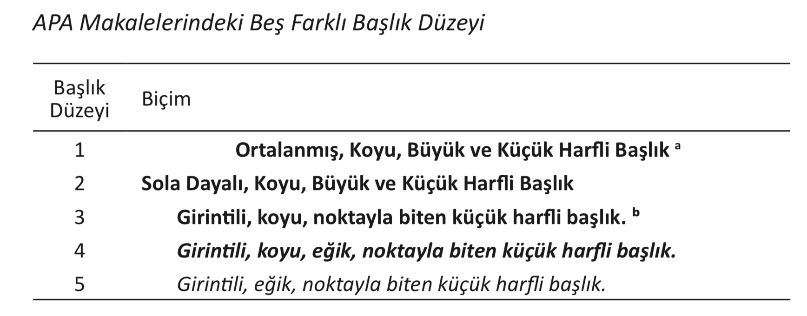
Araştırma Raporu: Başlık Düzeyleri

Slide 6
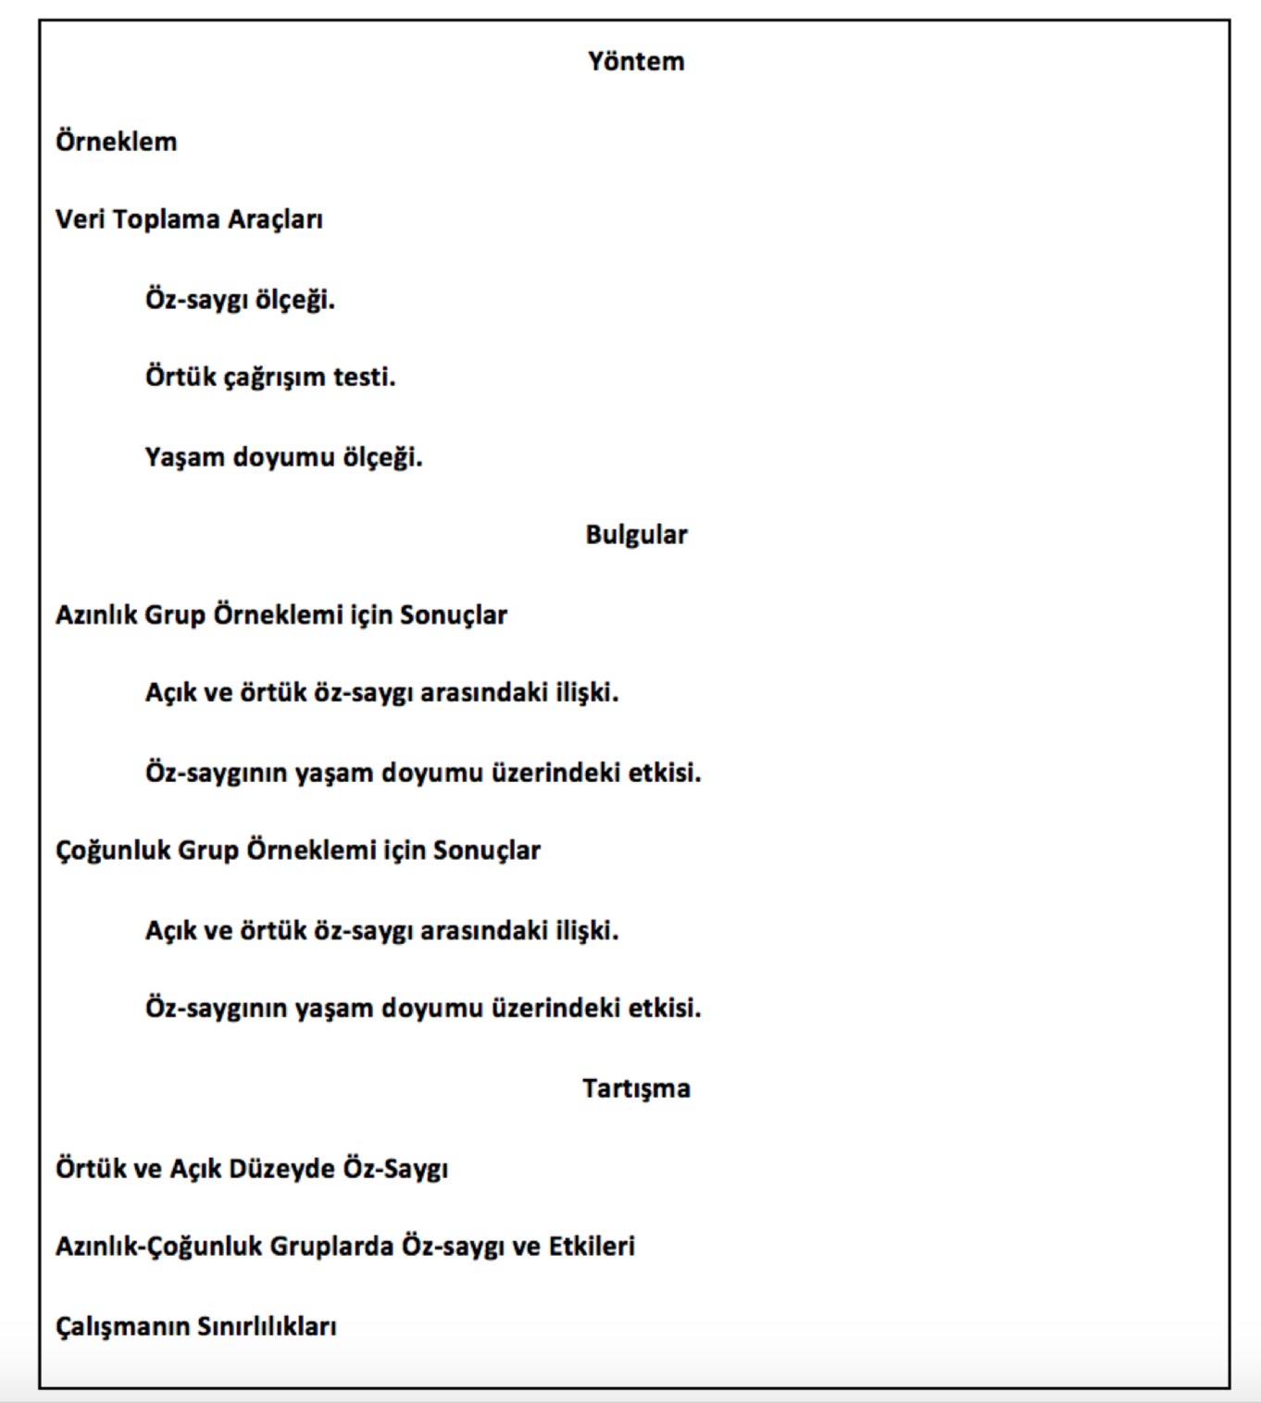
Araştırma Raporu: Başlık Düzeyleri - Örnek

Slide 7
Araştırma Önerisi Nasıl Yazılır?
Araştırmaya başlamadan önce yazılır (rapor ise bitirdikten sonra araştırma tamamlanır)
Yürütmeyi planladığımız araştırmayı sunmak amacıyla yazılır.
Geleceğe yöneliktir.
Yapacağımız araştırmanın ayrıntılı bir planı…
METHOD BÖLÜMÜNDE GELECEK ZAMAN KULLANILIR!!

Slide 8
Araştırma Önerisi Nedir?
Bir araştırma fikrini sunar ve gerekçelendirir.
Belirli bir konu hakkındaki mevcut araştırmaları analiz eder ve sentezler
Yazarın yeni bir çalışma için kendi fikrini, araştırma literatüründeki boşlukların veya sorunların değerlendirilmesine dayanarak açıklar.
Üç soruyu yanıtlar: (1) araştırılacak olan nedir, (2) neden önemlidir ve (3) nasıl ele alınacaktır.
Yazarın araştırmaya olan bağlılığının bir göstergesidir.

Slide 9
Araştırma Önerisi Nedir?
İlk önce bir plan yapılmalı!
Araştırma yapmak için paraya ihtiyacınız olabilir…
  Proje başvuruları (TÜBİTAK gibi)
Gelecekte yapılacak araştırma fikirleri için bir düşünceyi geliştirmek ve iyileştirmek…
Lisans tez öğrencileri, yüksek lisans, doktora öğrencileri
Araştırma Yöntemleri dersleri için lisans öğrencileri- SİZ

Slide 10
Araştırma Önerisi
Öneri aracılığıyla araştırma projesini tanımlarken şunları aklınızda bulundurun:
✓ Araştırmaya katılanlar için bir fayda olduğunuzdan emin olun.
✓ Yönteminizi akıllıca seçin. Nitel mi (yani, görüşmelere ve anketlere dayalı) yoksa nicel mi (yani, istatistiklere ve sayılara dayalı) olacak? Deneysel ya da korelasyonel bir çalışma mı yürüteceksiniz vb.)
✓ Araştırmayı nerede ve kimler üzerinde yürüteceğinize karar verin.

Slide 11
Araştırma Önerisi
1) Kendi alanınızdaki diğer önerileri okuyun. Bu, birçok şey hakkında net bir fikir verebilir; özellikle kendi alanınızın organizasyonu, başlıkları ve kuralları vb.
2) Bir dizi soru etrafında organize olun. Sorular araştırmayı çerçeveleyecek şekilde seçilmelidir.
3) Araştırma projenizi daraltın. Geniş bir şekilde tanımlanmış bir proje yönetilemez olabilir

Slide 12
Araştırma Önerisinin Planlanması
Öncelikle, bir fikir bulmak!
Bir hipotez/tahmin formüle etmek
Bağımsız değişkeni(ler) ve bağımlı değişkeni(ler) belirlemek
Uygun ölçme yöntemlerini belirlemek (ölçek, deney vb.)
Araştırmanın tasarlanması

Slide 13
Araştırma Önerisinde Neler Yapılır?
Gelecek zaman kullanın!
Ne yapacaksın?
Bir araştırma raporunun bölümlerine göre adım adım araştırma süreciniz.
Ne bulabilirsin?
Araştırmanızın sonunda hipotezinize göre neler bulabileceğinizin açıklaması. Hangi istatistiksel yöntemleri kullanacağınız.
Yaptığınız işin önemi...
...önceki ve gelecekteki çalışmalara.

Slide 14
Araştırma Önerisi Bölümleri
Kapak
Özet
Giriş
      Literatür taraması
      Amaçlar
      Hipotezler
Yöntem
      Katılımcılar (planlanan)
      Veri toplama araçları (planlanan)
      İşlem (desen) (planlanan)
(Olası sınırlılıklar istenebilir)
Kaynakça
Ekler

Slide 15
Özet (Abstract)
En başta yer alıyor olsa da en son yazılmalı!
Araştırma raporunun özü, okuyucunun araştırma raporu ile temas ettiği ve araştırma raporunun tamamını okuyup okumama kararını verdiği önemli bir bölümdür ve özenle hazırlanmalıdır.
Ö̈zette araştırmaya ilişkin anahtar sözcükler ve yoğun bilgi yer almalıdır.
İyi bir ÖZ’de; doğru, nesnel, anlaşılır ve özet bilgi aktarılmalıdır.
Görgül bir çalışmanın özetinde aşağıdaki bilgiler yer almalıdır:
• Araştırma sorusu
• Araştırma katılımcılarının (örneklemin) özellikleri
• Araştırmanın yöntemi (öneri için bu kadarı yeterli)
• Araştırmanın temel bulgusu, istatistiksel anlamlılık değerleri
• Araştırmanın sonucu ve öneriler
Araştırma raporunun özeti yazılırken kelime sınırına dikkat edilmeli, yaklaşık olarak 150 ile 250 kelime ile sınırlandırılmalıdır.

Slide 16
Abstract - Örnek
Özet (Abstract)
Bu çalışmanın amacı rehberlik ve psikolojik danışma bölümünde okuyan üniversite öğrencilerinde çelişik duygulu cinsiyetçilik, toplumsal cinsiyet rolleri, evlilikte kadına yönelik şiddete ilişkin tutumlar ve cinsiyet arasındaki ilişkileri incelemektir. Çalışma grubunu Erciyes, Sakarya ve Karadeniz Teknik Üniversitesi’nin PDR bölümünde okuyan toplam 420 öğrenci oluşturmaktadır. Veri toplama aracı olarak Toplumsal Cinsiyet Oluşum Ölçeği (Epstein, 2008), Çelişik Duygulu Cinsiyetçilik Ölçeği (Glick ve Fiske, 1996) ve Evlilikte Kadına Yönelik Şiddete İlişkin Tutumlar Ölçeği (Sakallı-Uğurlu ve Ulu, 2003) kullanılmıştır. Verilerin analizinde hiyerarşik regresyon analizi kullanılmış, kısmi etki büyüklüklerine bakılmıştır. Analiz sonucunda cinsiyet, eşitlikçi cinsiyet rolleri ve düşmanca cinsiyetçilik sözel şiddete toleransı ve fiziksel şiddet sonrası ayrılmaya yönelik tutumu yordayan değişkenler olarak bulunurken, cinsiyet ve eşitlikçi cinsiyet rollerinin fiziksel şiddete yönelik tutumu yordadığı görülmüştür. Düşmanca cinsiyetçiliğin ise sadece sözel şiddete yönelik tutum ve fiziksel şiddet sonrasında ayrılmaya yönelik tutum alt boyutlarında yordayıcı olduğu tespit edilmiştir. Bu araştırmanın bulguları eğitim düzeyi arttıkça öğrencilerin daha eşitlikçi tutumlar benimsediklerini göstermekle birlikte toplumsal cinsiyet rolleri ve çelişik duygulu cinsiyetçiliğin etkisi altında kaldıklarını ortaya koymaktadır. Bu nedenle evlilikte kadına yönelik şiddete ilişkin tutumların önlenebilmesi için hem erkek hem de kadınlara yönelik eşitlikçi cinsiyet tutumlarının geliştirilmesi ve düşmanca cinsiyetçiliğin önlenmesi önemli görülmektedir
Anahtar Kelimeler: Çelişik duygulu cinsiyetçilik; toplumsal cinsiyet; evlilikte kadına yönelik şiddet
Tarhan, S., Çetin Gündüz, H., & Ekşioğlu, S. (2017). Ambivalent sexism, gender and attitudes towards violence against women in marriage/Çelişik duygulu cinsiyetçilik, toplumsal cinsiyet ve evlilikte kadına yönelik şiddete ilişkin tutumlar. Journal of Human Sciences, 14(2), 1894-1908. Retrieved from https://j-humansciences.com/ojs/index.php/IJHS/article/view/4474

Slide 17
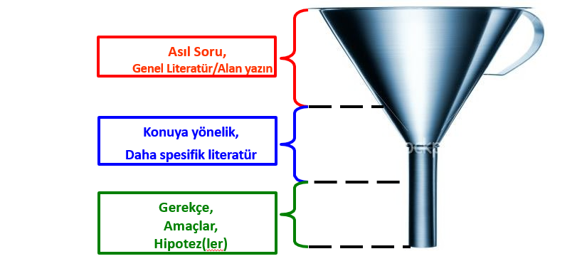
Giriş ve literatür (alanyazını)

Slide 18
Giriş
Bir makaleye giriş, konunun önemini belirler.
Yazar, ele alınacak sorunun doğasını ve diğer araştırmalara nasıl bağlandığını tanımlar.

Slide 19
Giriş
Yazar, okuyucuyu araştırma sorununun önemine ve aynı konuyla ilgili daha önceki araştırmaları tanıtır.
Böylece, sizi sorunun doğasına tanıtan açılış ifadesinden sonra, yazar literatürün gözden geçirilmesine girer.
Tartışmalı bir konuda iyi bir giriş bölümü argümanın tüm taraflarına nesnel bir bakış verecektir.
Mevcut bilgi durumunu açıkladıktan sonra yazar, mevcut araştırmaları çağıran mantıklı bir argümanla desteklenen hipotezler geliştirecek.

Slide 20
Giriş
Soru | Soru neden önemlidir?
Araştırmacı hangi genel konuyu ele alıyor? | Bu soru araştırmayı bağlam haline getirir. Konuyu bilmek, makaledeki farklı kavramların birbiriyle nasıl ilişkili olduğunu anlayabilmeniz için bir şema oluşturmanıza olanak tanır
Bu konuda başka araştırmacılar neler keşfetti? | Araştırma her seferinde bir adım ilerler. Araştırmacıların başka hangi soruları sorduğunu ve ne bulduklarını biliyorsanız, okuduğunuz makaledeki araştırma daha anlaşılır.

Slide 21
Giriş
Soru | Soru neden önemlidir?
Bu çalışma daha önceki araştırmaları nasıl takip ediyor? | Önceki araştırmaları bilmek, çalışmalar arasında mantıksal bağlantılar kurmanızı sağlar, böylece mevcut makaleyi önceki araştırmaya bağlayabilirsiniz.
Bu araştırmada diğer araştırmalarla karşılaştırıldığında yeni olan nedir? Bu çalışma neden yapılmaya değer? Nasıl yeni bir çığır açıyor? | Bilim adamları yeni bilgiye katkıda bulunursa araştırmayı değerli olarak kabul ederler. Diğer araştırmanın ötesine nasıl yayıldığını görebiliyorsanız araştırmacının mantığını daha iyi anlayacaksınız.
Araştırmacının hipotezleri nelerdir? | Diğer araştırmacıların neler başardığını ve sonuçlarını nasıl yorumladıklarını anlarsanız, araştırmacının neden önceki fikirlerden sonra gelen bazı hipotezleri geliştirdiğini anlayabilirsiniz.

Slide 22
Kaynak Tarama ve Okuma
Peki bu konuda önceden yapılmış çalışmaları nereden bulacağız??
  Arama motorları (Google Scholar gibi)
  Dergiler
  Anahtar kelimeler
  Yıla göre arama
  Genelden özele sınıflandırma

Slide 23
Yöntem
Temel olarak 3 bölümden oluşur:
  Katılımcılar (Örneklem)
  Veri Toplama Araçları
  İşlem

Slide 24
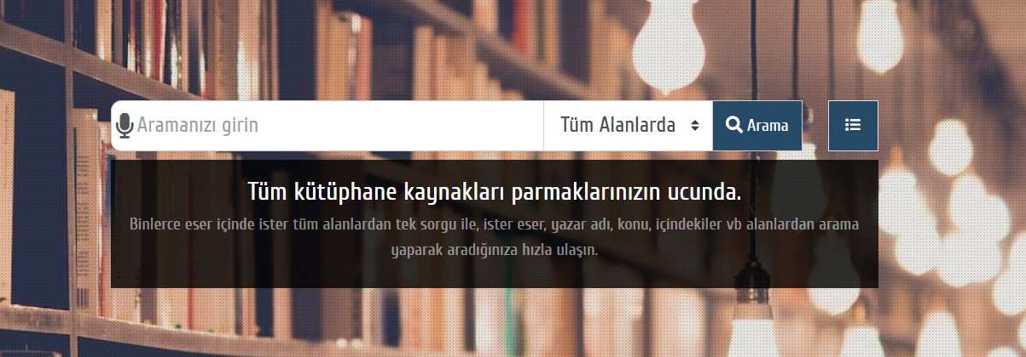
Haftalık Görevler
Sisteme yüklenmiş olan «APA 7 STUDENT GUIDE» ve kaynak gösterme kuralları incelenecek.
Okulun kütüphane sayfasını ziyaret ederek kaynak tarama nasıl yapılır deneyin.

